Slide 1
时间序列预测
小学期大作业
2025.7

Slide 2


数据
交通流量预测
Kaggle数据集
设备编号，时间，拥堵情况，车流量
位置信息(Part II bonus)
自动计算MAE Loss
数据集很大，预处理工作量大
股票预测
手动计算(ACC、RMSE、MAE、CR、夏普比率五项指标）
DJIA
日期，开盘价，收盘价…
新闻(Part III prompt处理)
399300
日期，开盘价，收盘价…
新闻(Part III bonus)
Notes:
上游下游形状…
ACC，RMSE，MAE，CR，夏普比率定义

Slide 3
Part I:简单预测
速通python
在交通流量&399300&DJIA数据集上
上一刻作为下一刻的预测值
前一段时间平均值作为下一刻预测值（调整时间长度）
搭建全连接神经网络，用前一段时间预测下一刻

Slide 4
Part II: 时间序列预测
任务：
在399300，DJIA和Kaggle数据集上分别完成预测
写report：读TimeXer, TimesNet, PatchTST, iTransformer,Dlinear文献
了解实现方法&novelty
用五种方法预测，调包https://github.com/thuml/Time-Series-Library
399300&DJIA
纯调包，train:val:test=7:1:2
Kaggle
修改输入输出/保存路径,scalar
调整步长…
Notes:
前24h预测预处理

Slide 5
Part II (bonus – creativity)
对交通预测问题，Kaggle数据集增加地理位置信息
（增加模型预测的特征值个数）
用TimeXer, TimesNet, PatchTST, iTransformer,Dlinear五个模型预测车流量，
如何效果更好？上游车流量？位置距离？

Slide 6
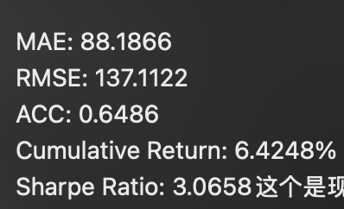
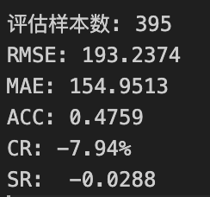

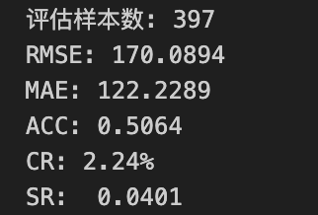
Part III:模型微调
任务：
读SFT, GRPO, DAPO文献，了解操作过程，写report
在DJIA数据集上分别做SFT,GRPO微调
SFT
用前80%数据&新闻造instruction，用DeepSeek-R1生成思维链
基于Qwen3-32B，在LLaMA-Factory用刚刚的思维链SFT微调（LoRA）
调用微调后的模型生成后20%数据的思维链，收集预测股票收盘价or涨跌幅计算五项指标
GRPO
配置Open-R1环境
基于刚刚的SFT模型GRPO微调
生成后20%思维链，收集涨跌幅计算五项指标
Credit to 沈旎

Slide 7
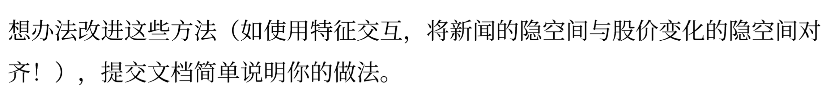
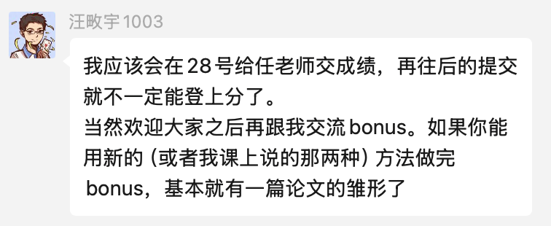
Part III (bonus)
用DAPO和其他数据特征显著增强模型效果

Slide 8

难点
任务多
数据集多
任务多（新概念多，阅读量大）
数据集大→时间久，内存满了重新跑
算力要求高（SFT&GRPO）
Deepseek API平台
4 * A100(40G) 烧钱
交我算拍不到反复崩
反复调参 → 时间加倍来回跑

Slide 9
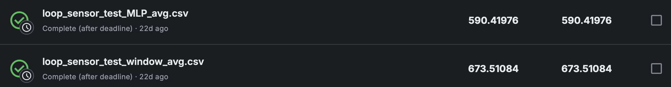
收获
速通python
了解几种基本的时序预测模型，会调用Time-Series-Library库，了解库中每一个代码作用
了解SFT, GRPO, DAPO微调流程
变得有耐心&看到诡异的结果/跑几小时的代码崩了心态变好

Slide 10
谢谢

